Slide 1





湖南贝克特环保科技有限公司
湖南有声智能科技有限公司
18008491453
长沙市雨花区国际创新城10栋401
www.hnbact.com

Slide 2
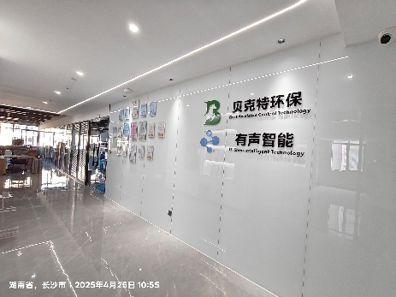
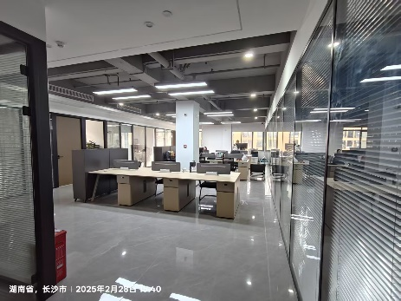
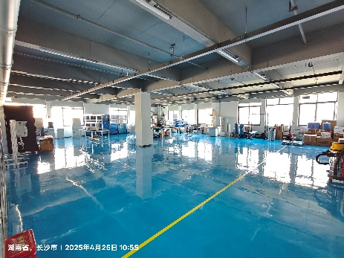
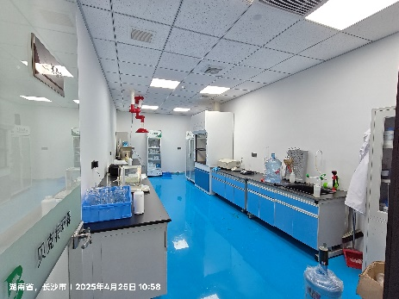
公司简介
公司概况
湖南贝克特环保科技有限公司是一家提供环境、工业过程、水处理过程、水文自动化解决方案和系统集成；在线监测仪器；运营服务；数据分析服务的国家高新技术企业，具有电子与智能化工程专业承包二级、特种工程专业承包资质，已通过ISO体系认证。
主营业务包括：水处理过程自动化系统集成；实验室仪器设备及装修；污染源在线监测解决方案；环境（大气网格化、地表水、黑臭水体、管网）监测解决方案；饮用水、二次供水系统集成、矿浆浓度监测、大坝安全及雨水情监测、水价改革信息化、水利信息化；监测设备运维；监测平台及数据服务。
我们将持续聚焦和致力于为客户提供高性价比的自动化系统集成方案。
公司环境

Slide 3
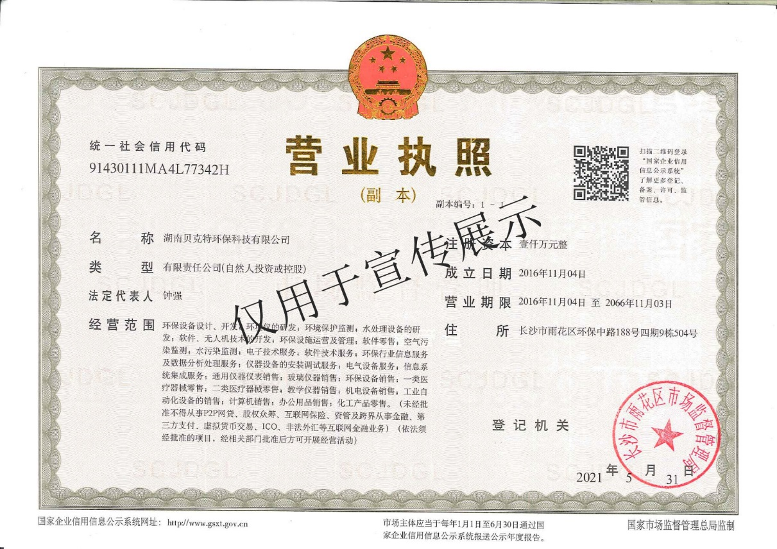
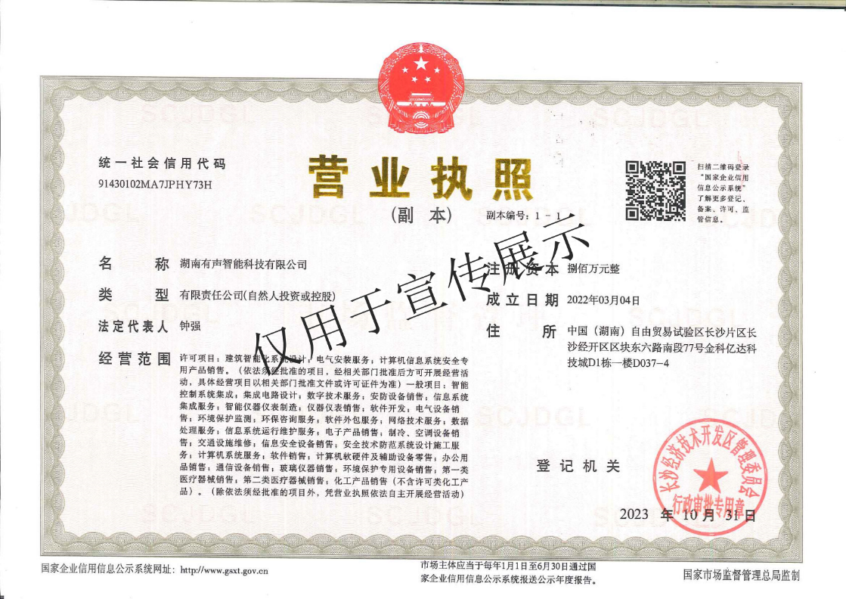
公司资质与荣誉

Slide 4
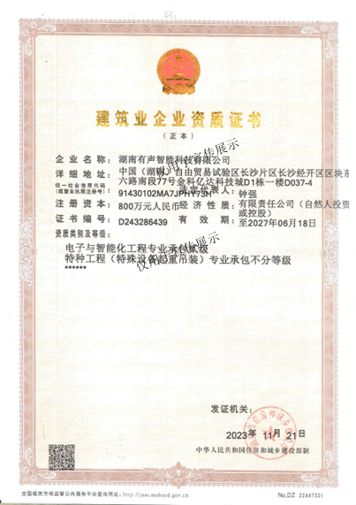
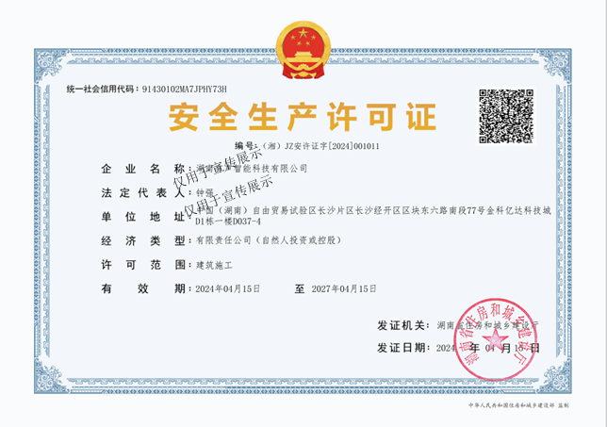
公司资质与荣誉

Slide 5
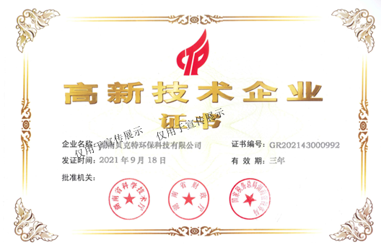

公司资质与荣誉

Slide 6
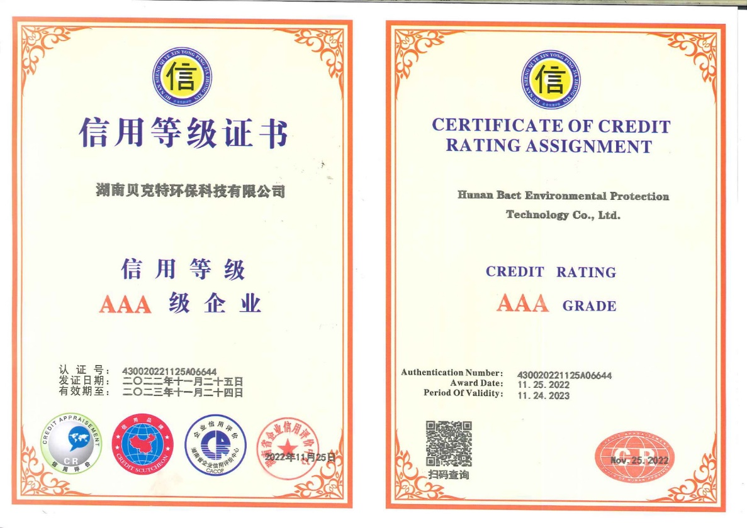
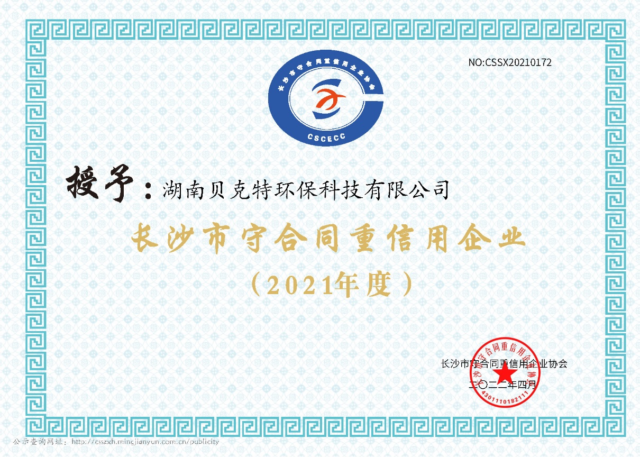
公司资质与荣誉

Slide 7
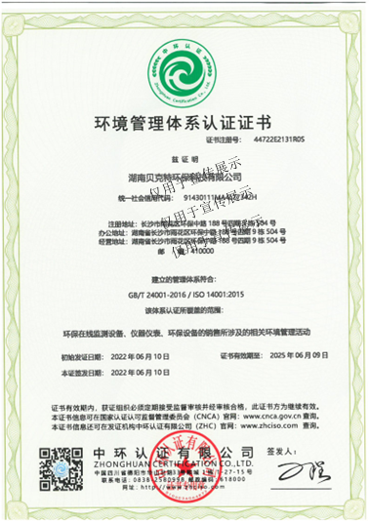
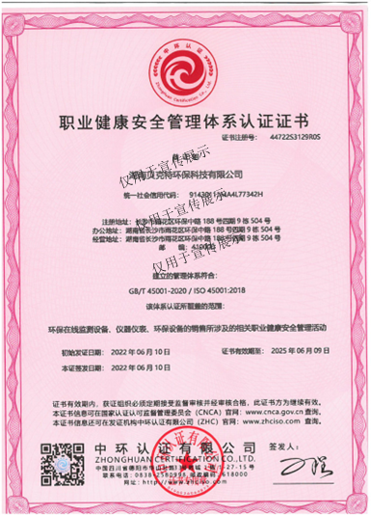
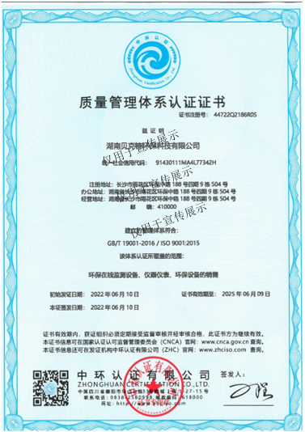
公司资质与荣誉

Slide 8
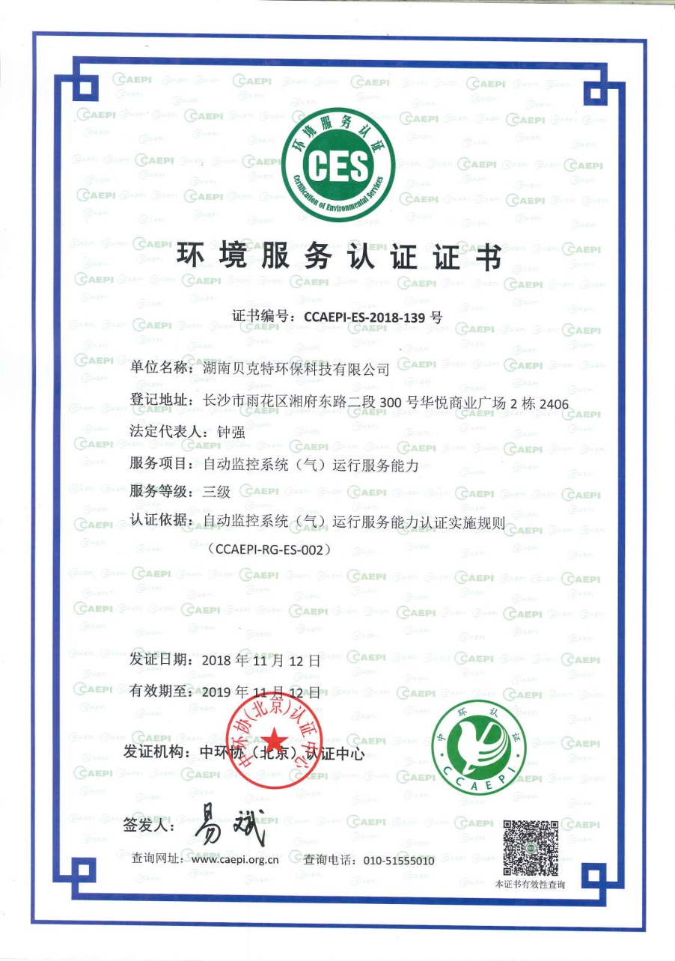
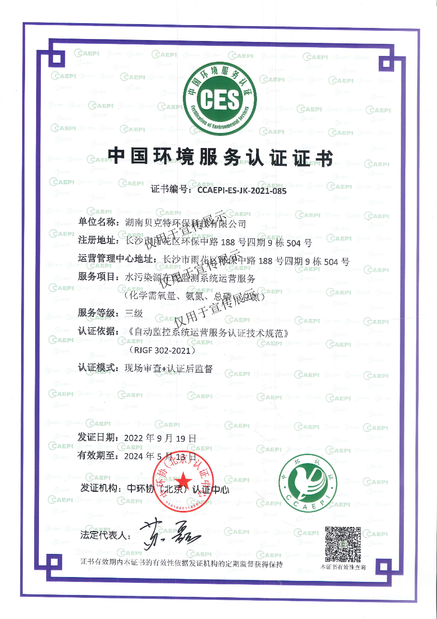
公司资质与荣誉

Slide 9
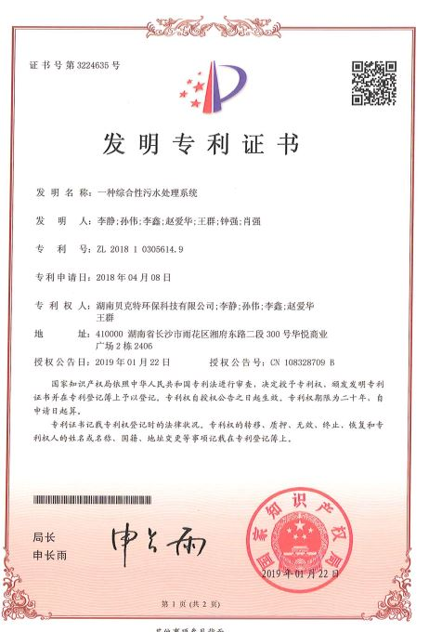
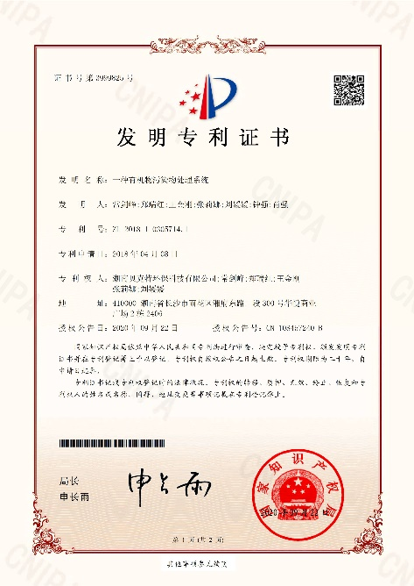
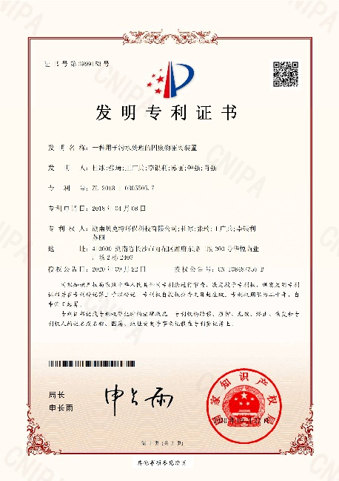
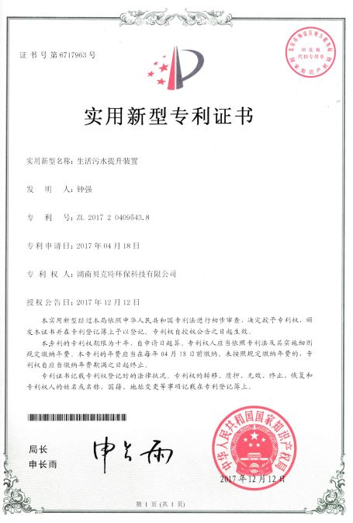
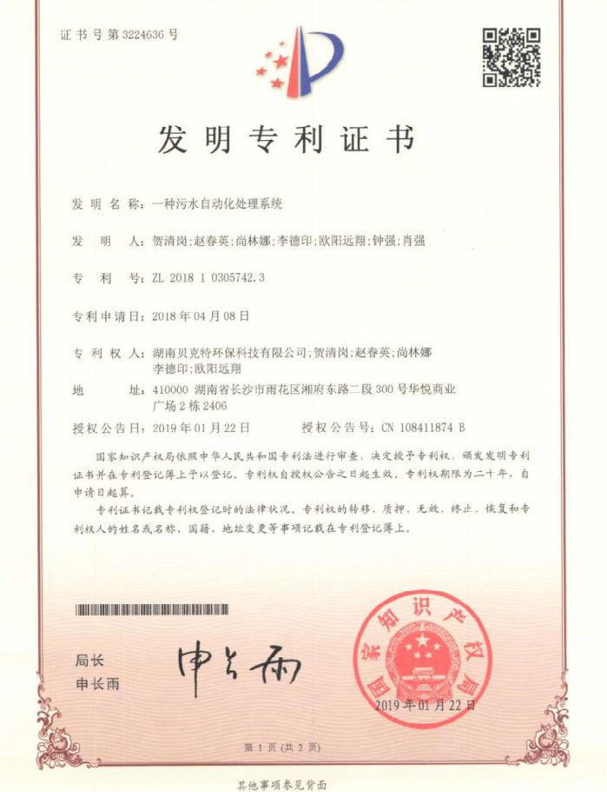
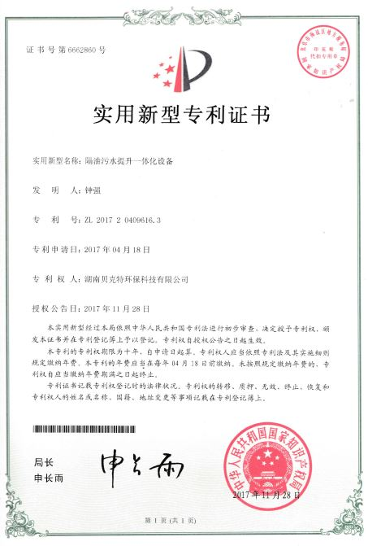
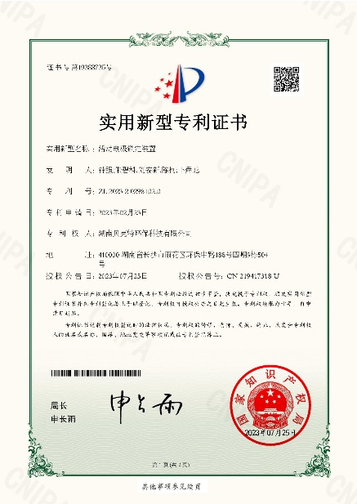


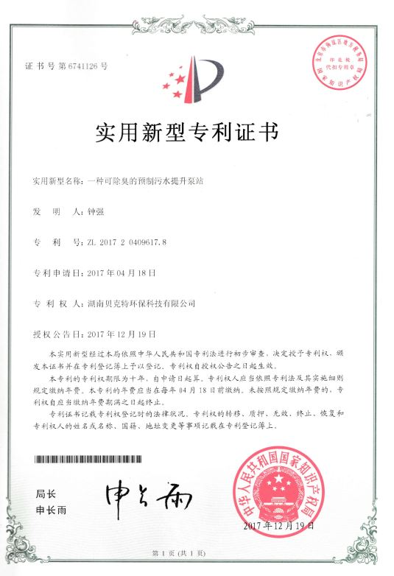
知识产权

Slide 10
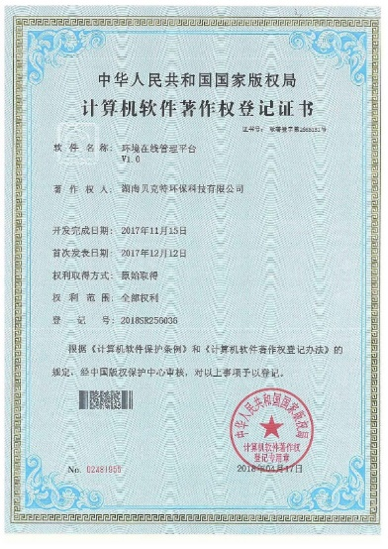
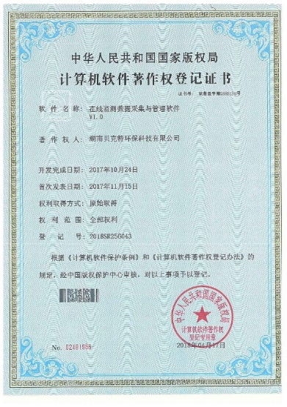
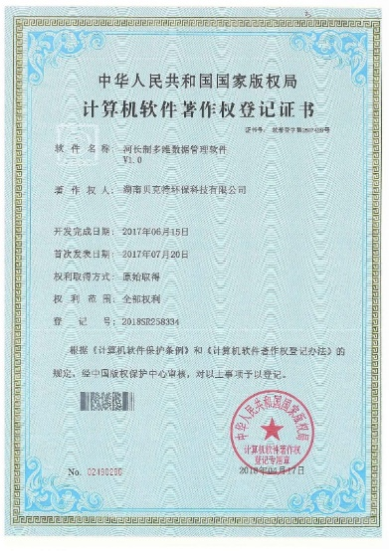
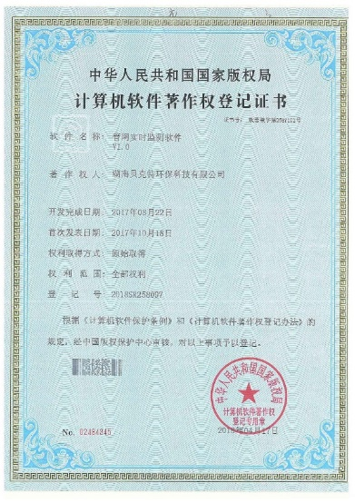
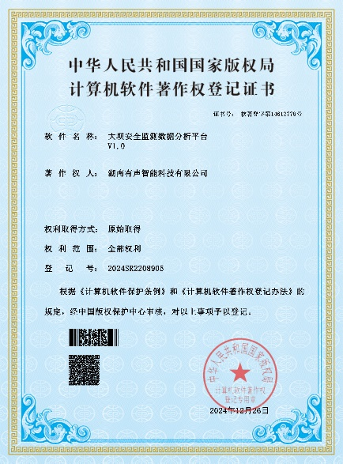
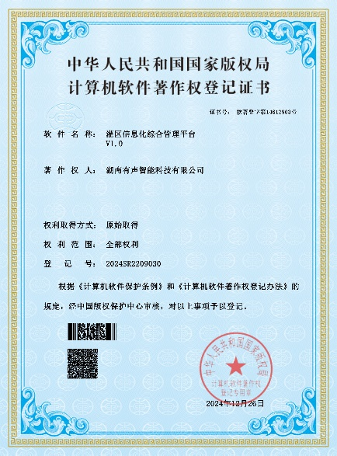

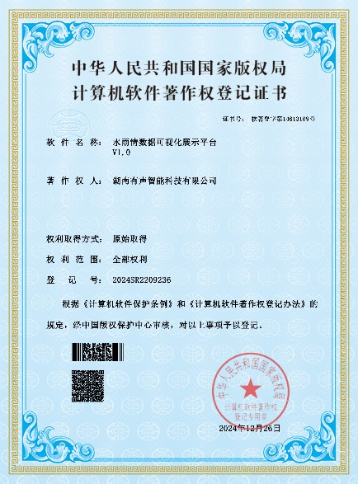

知识产权

Slide 11
环境监测业绩
序号 | 业主名称 | 项目名称
1 | 靖州苗族侗族自治县环境保护局 | 靖州县城区大气网格化监测系统
2 | 张家界生态环境局 | 张家界市花溪峪空气自动监测站
3 | 湖北国际物流机场有限公司 | 花湖机场空气自动监测站
4 | 郴州卓旺环保科技有限公司 | 非甲烷总烃在线分析仪
5 | 湖南聚信数字科技有限公司 | 龙岭工业园微型空气监测站
6 | 湖南聚信数字科技有限公司 | 微型空气监测站（益阳大通湖）
7 | 张家界市生态环境局永定分局 | 永定新区国控空气自动监测站设备更新
8 | 孝感市生态环境局大悟县分局 | 长江经济带绿色发展孝感大悟县水环境监测能力
9 | 沅江市胭包山水库管理所 | 沅江市灌区节水配套量测与信息管理
10 | 常德市生态环境局西洞庭分局 | 西洞庭农村面源污染监测预警试点项目
11 | 湖南盛洋环保科技有限公司 | 辰溪酸雨监测
12 | 衡山县水利局 | 衡山县九观桥水库大坝安全及水质自动监测设备
13 | 长沙市生态环境局天心分局 | 2024-2026年水质在线监测数据服务项目
14 | 大通湖区农业农村和水利局 | 2023年大通湖区渔业绿色循环发展试点项目养殖尾水水质自动监测站
15 | 湖南聚信数字科技有限公司 | 园区微型空气站
16 | 中节能（西安）监测技术有限公司 | 水质自动监测站加装氟化物在线监测设备建设项目
17 | 永州市生态环境局江永分局 | 走航监测服务
18 | 常德市生态环境局石门分局 | 走航监测设备采购
19 | 恩施市卫生健康局 | 恩施市饮用水水质在线监测系统
20 | 怀化市生态环境局 | 怀化城区5台酸雨采样器更新项目
21 | 湖南省农村环境监测站 | 省环境农村面源污染监测点运维服务20220920-20230920
22 | 郴州市生态环境局永兴分局 | 大气监测设备采购项目（永兴县环保局空气自动监测站）
23 | 湖南绿瀚环境科技有限公司 | 走航监测服务(2022.4.25-2022.12.31)
24 | 望城区住房和城乡建设局 | 望城区管网监测项目
25 | 长沙湘池机械设备有限责任公司 | 噪声监测在线系统

Slide 12
过程仪表和水污染源在线监测业绩

Slide 13
烟气和VOC在线监测业绩
序号 | 业主名称 | 产品
1 | 海南澄迈永发砖厂 | CEMS
2 | 海南澄迈金江镇砖厂 | CEMS
3 | 白沙丰龙实业有限公司 | CEMS
4 | 光大环保能源（永州）有限公司 | CEMS
5 | 永州红狮水泥有限公司 | CEMS
6 | 中材株洲水泥责任有限公司 | CEMS
7 | 湖南株冶有色金属有限公司 | CEMS
8 | 水口山有色金属有限责任公司第八冶炼厂 | CEMS
9 | 株洲亿丰新材料有限责任公司 | CEMS
10 | 内蒙古阿拉善盟拉本矿区灭火工程有限责任公司 | 扬尘
11 | 阿拉善盟宏力煤炭有限责任公司 | 扬尘
12 | 中材株洲水泥责任有限公司 | CEMS
13 | 祁阳海螺水泥有限责任公司 | CEMS
14 | 中冶京诚（湘潭）重工设备有限公司 | VOC
15 | 延锋彼欧汽车外饰系统有限公司 | VOC
16 | 湖南巨强再生资源科技发展有限公司 | CEMS
17 | 湖南百德金金属冶炼有限公司 | CEMS
18 | 比亚迪星朝汽车有限公司 | VOC
19 | 湖南创一智能科技有限公司 | VOC
20 | 湖南聚宝金昊农业高科有限公司 | CEMS
21 | 湖南信诺技术股份有限公司 | VOC
22 | 湖南迈科机械有限公司 | VOC

Slide 14
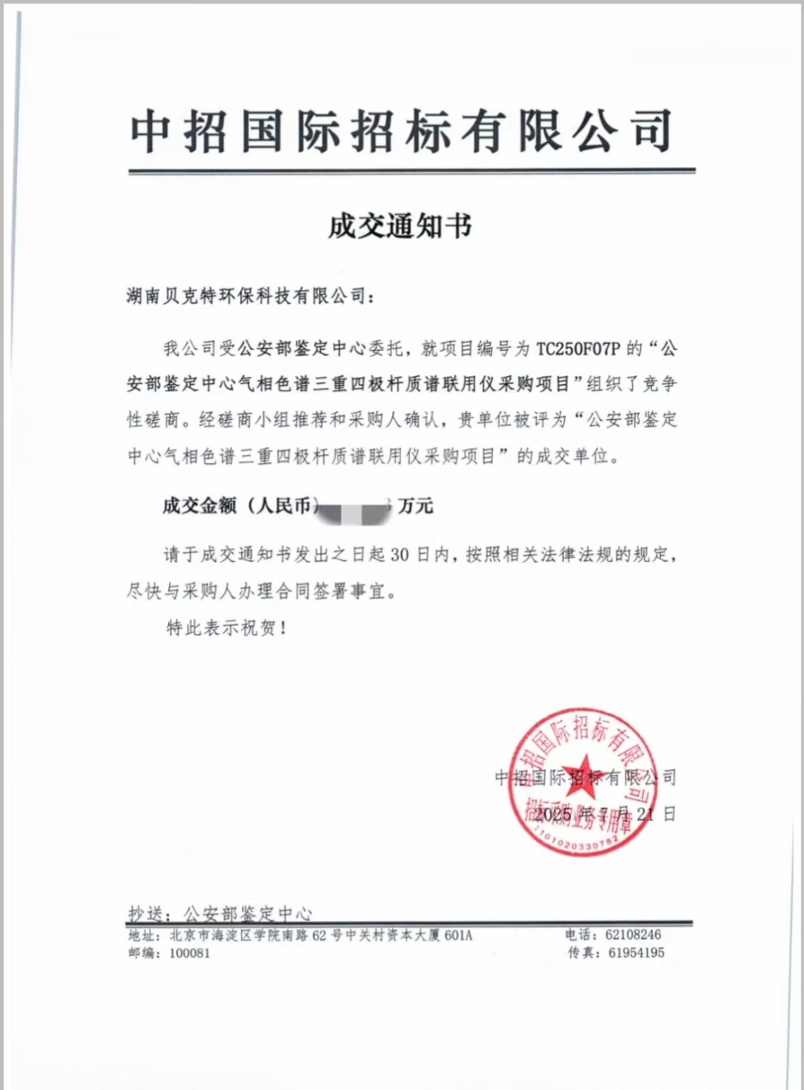
实验室仪器业绩
序号 | 业主名称 | 项目名称
1 | 娄底生态环境监测中心 | 测汞仪
2 | 衡阳生态环境监测中心 | 应急监测仪器
3 | 黑龙江依兰环境监测站 | 耗材、仪器
4 | 株洲金山污水处理厂 | 实验室总包
5 | 湘阴第三污水处理厂 | 实验室总包
6 | 湘西州古丈工业园污水处理厂 | 实验室总包
7 | 中大检测（湖南）股份有限公司 | 防爆型氢火离子法便携式挥发性有机气体分析仪
8 | 株洲建设雅马哈建设摩托车有限公司 | 实验室总包
9 | 北京科力华源科技有限公司 | 便携式多参数
10 | 湖南瑞源石化股份有限公司 | 便携分析仪
11 | 祁阳葛洲坝水务实验室 | 实验室总包
12 | 沂源水务发展有限公司 | 便携式溶解氧*2、紫外分光光度计、紫外分析软件、便携式余氯
13 | 中大检测（湖南）股份有限公司 | 防爆型氢火焰离子法便携式挥发性有机气体分析仪
14 | 湖南瑞源石化股份有限公司 | 谱育便携式挥发性有机气体分析仪
15 | 湖南华域检测技术有限公司 | 谱育便携式挥发性有机气体分析仪
16 | 湖南省生态环境监测中心 | 气相色谱质谱联用仪(湖南省生态环境监测中心[益阳、湘潭])/2021年大气应急现场监测能力提升第七包
17 | 湖南省生态环境监测中心 | 便携式气相色谱质谱联用仪(湖南省生态环境监测中心[湘西州、张家界、郴州、永州])/2021年大气应急现场监测能力提升第八包
18 | 湖南省辐射环境监督站 | 市州辐射（其他车载/便携式辐射监测）监测能力提升第一包
19 | 湖南博世科环保科技有限公司 | 湖北新宜化工55万吨年氨醇项目污水处理厂实验室
20 | 湖南省职业病防治院 | 一体化水质多参数
21 | 衡山县水利局 | 便携式水质多参数
22 | 艾杰仑（湖南）科技有限公司 | 便携式挥发性有机气体分析仪
23 | 长沙双科科技有限公司 | 手持式光离子化检测仪、氢火焰离子化检测仪 （PID+FID）
24 | 湖南龙超化玻仪器设备有限公司 | 手持式红外热成像仪购销
25 | 武汉雷特科技有限公司 | 手持式光离子化检测仪、氢火焰离子化检测仪 （PID+FID）
26 | 湖南三方环境科技有限公司 | 便携式挥发性有机气体分析仪
27 | 娄底市生态环境局涟源分局 | 储氢合金套件
28 | 娄底市生态环境局双峰分局 | 执法设备采购

Slide 15
案例项目
PART ONE
01
益阳市桃江县乡镇污水厂在线监测项目

Slide 16
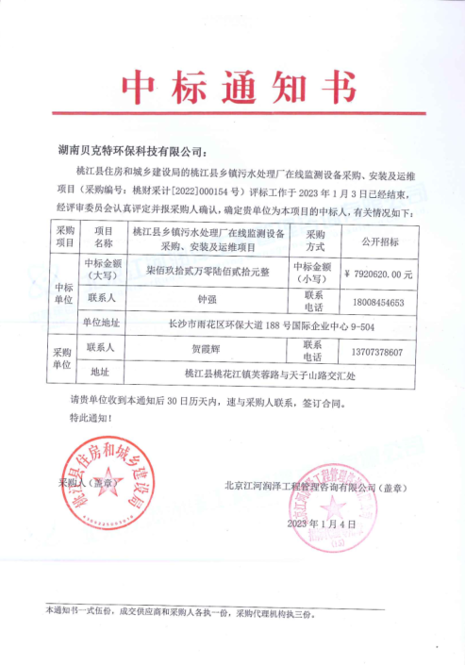
桃江县乡镇污水处理厂在线监测（11座）
2023年3月4日~5月23日，在桃江县安装在线监测设备：
项目执行团队共12人。
累计对11个污水处理厂厂进水口流量计进行改造，建设6个流量计井 ，对11个污水处理厂在线监测站房进行标准化改造，安装进出口在线监测。

Slide 17
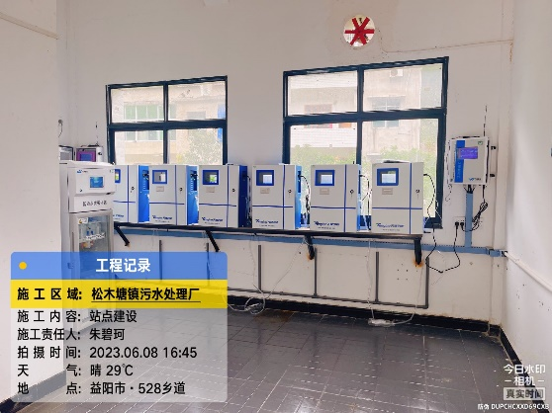
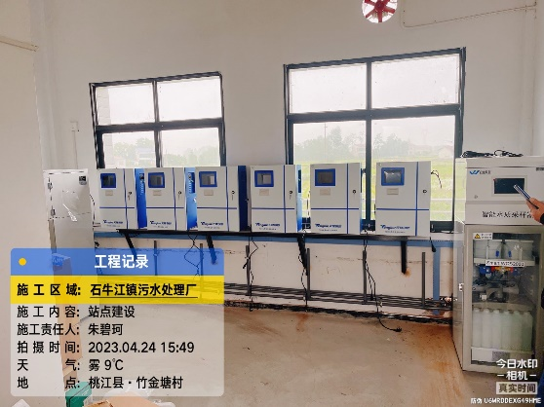
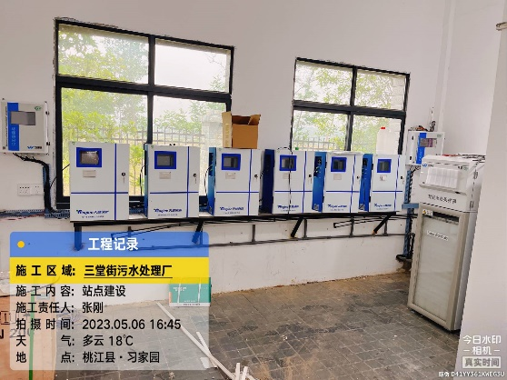
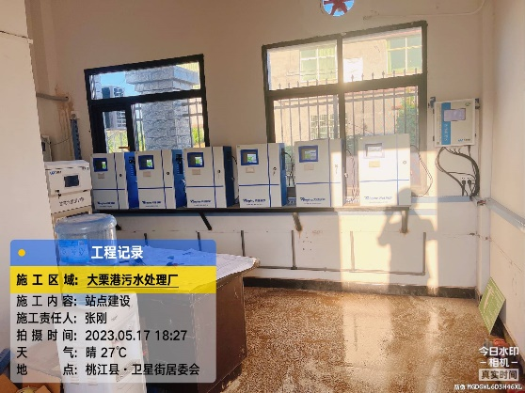
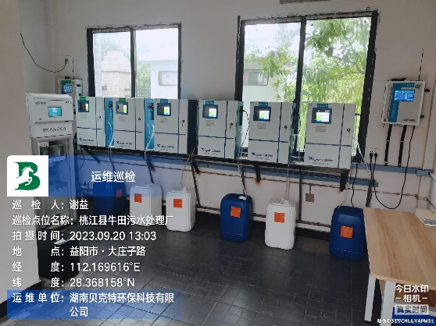
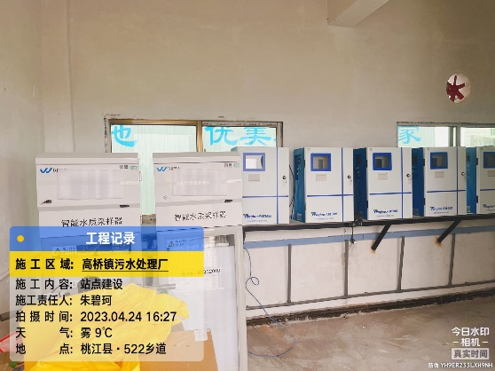
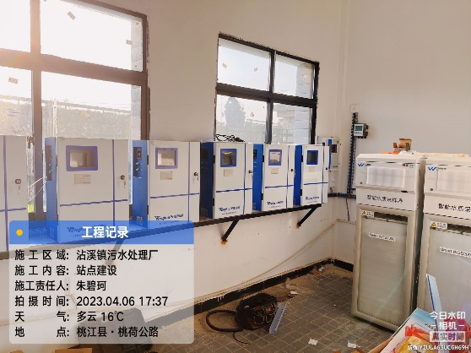
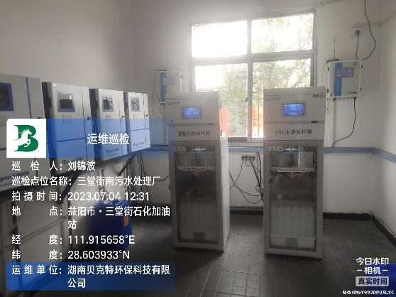
桃江县乡镇污水处理厂在线监测

Slide 18
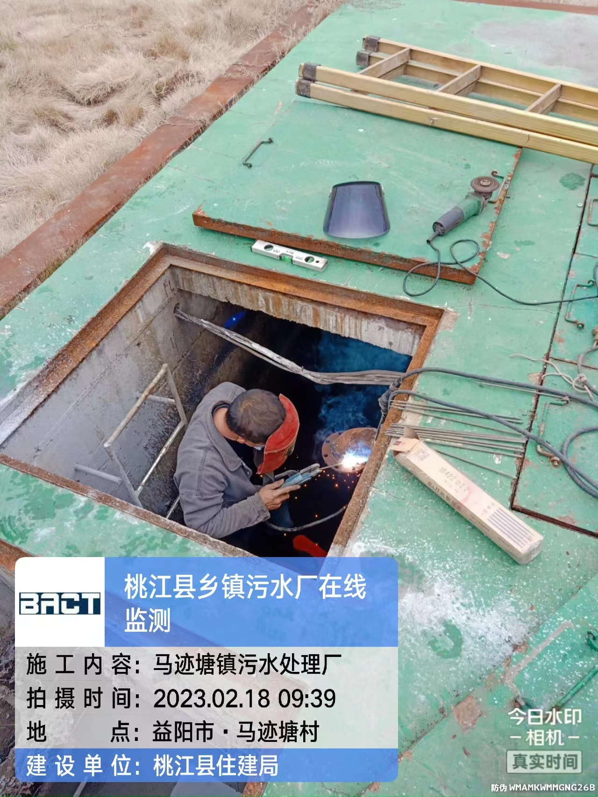
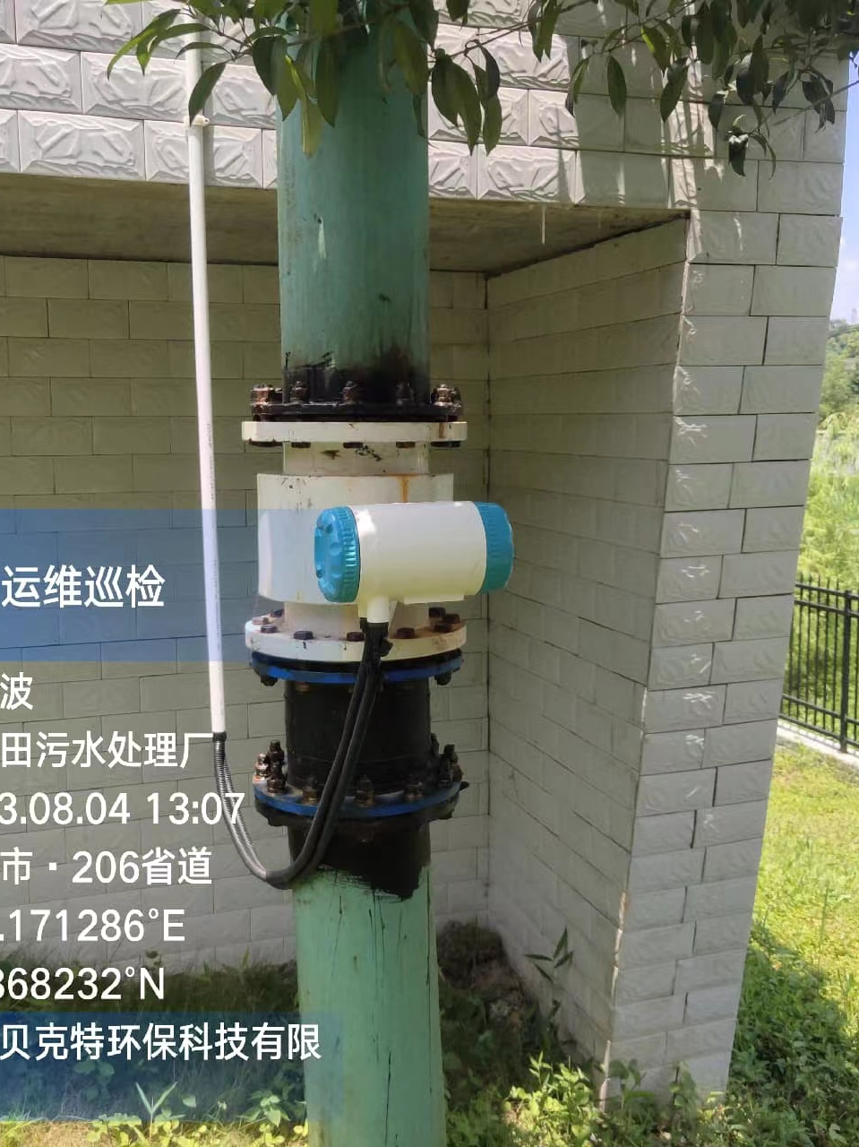
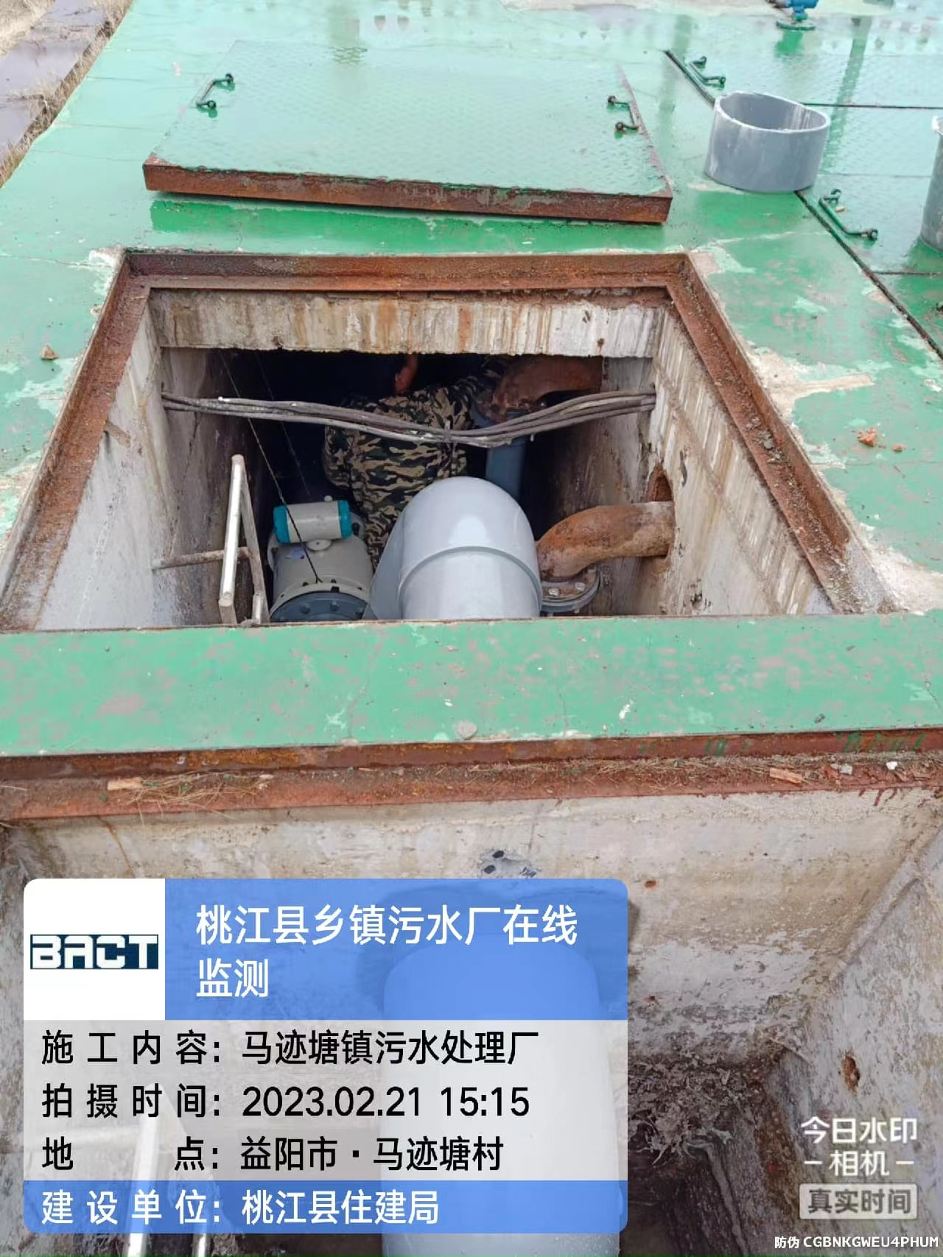
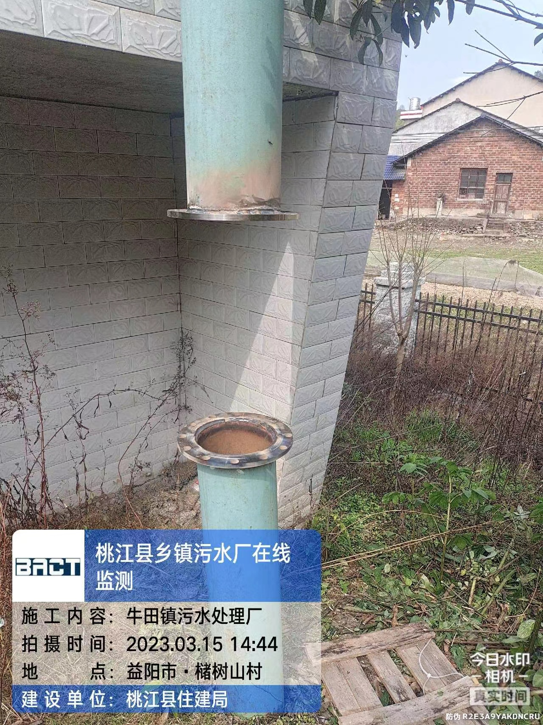
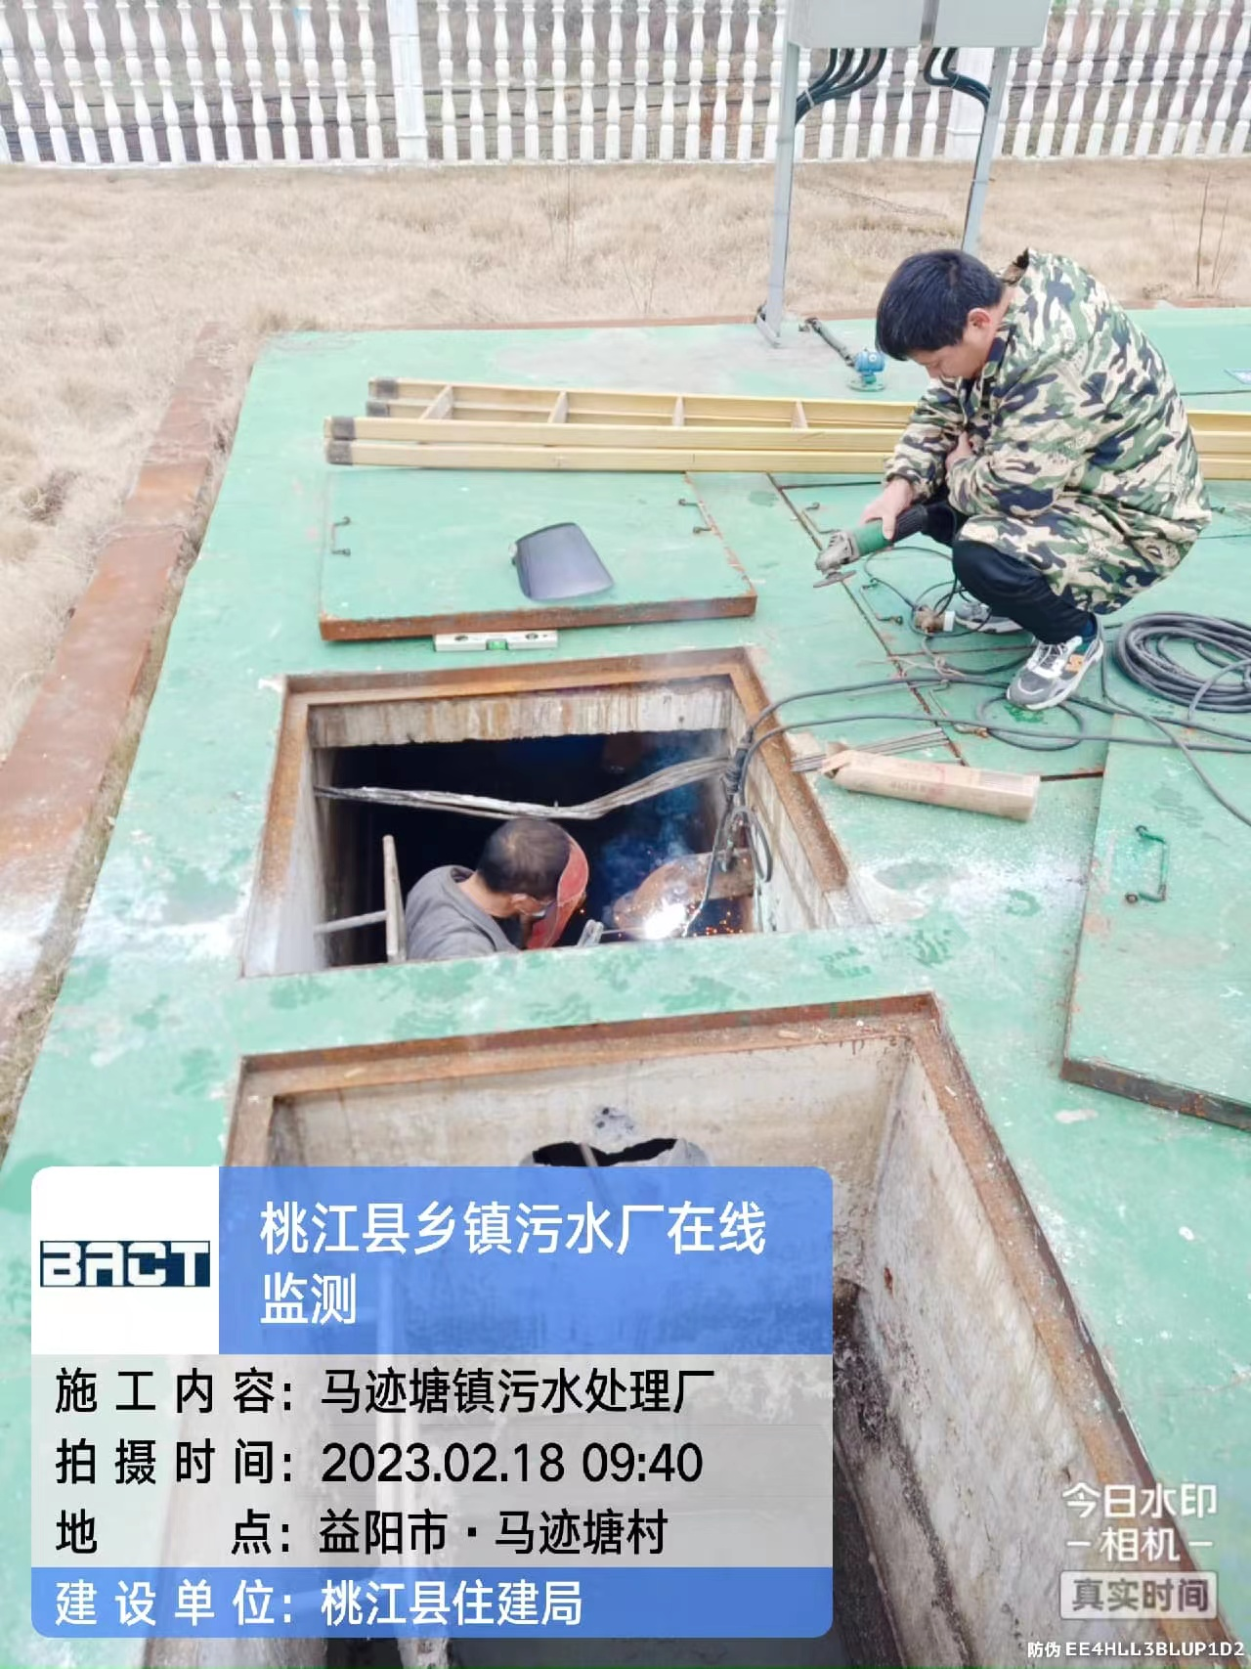
桃江县乡镇污水处理厂在线监测
进水口电磁流量计安装及流量计井建设(马迹塘镇、牛田镇污水处理厂）

Slide 19
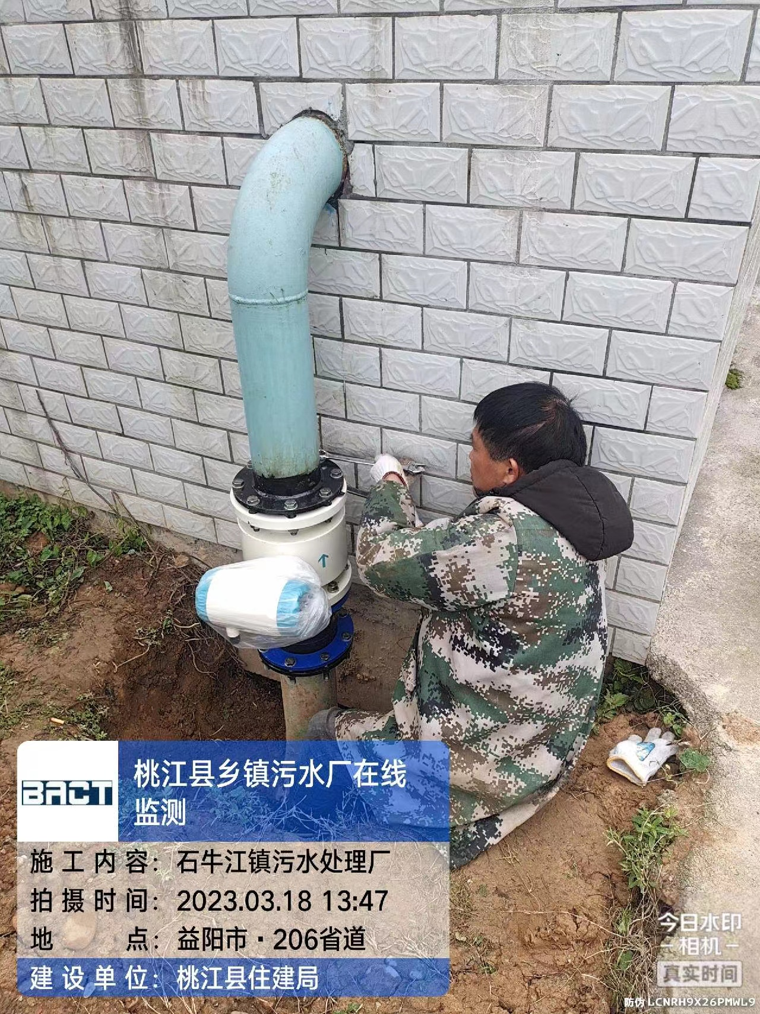
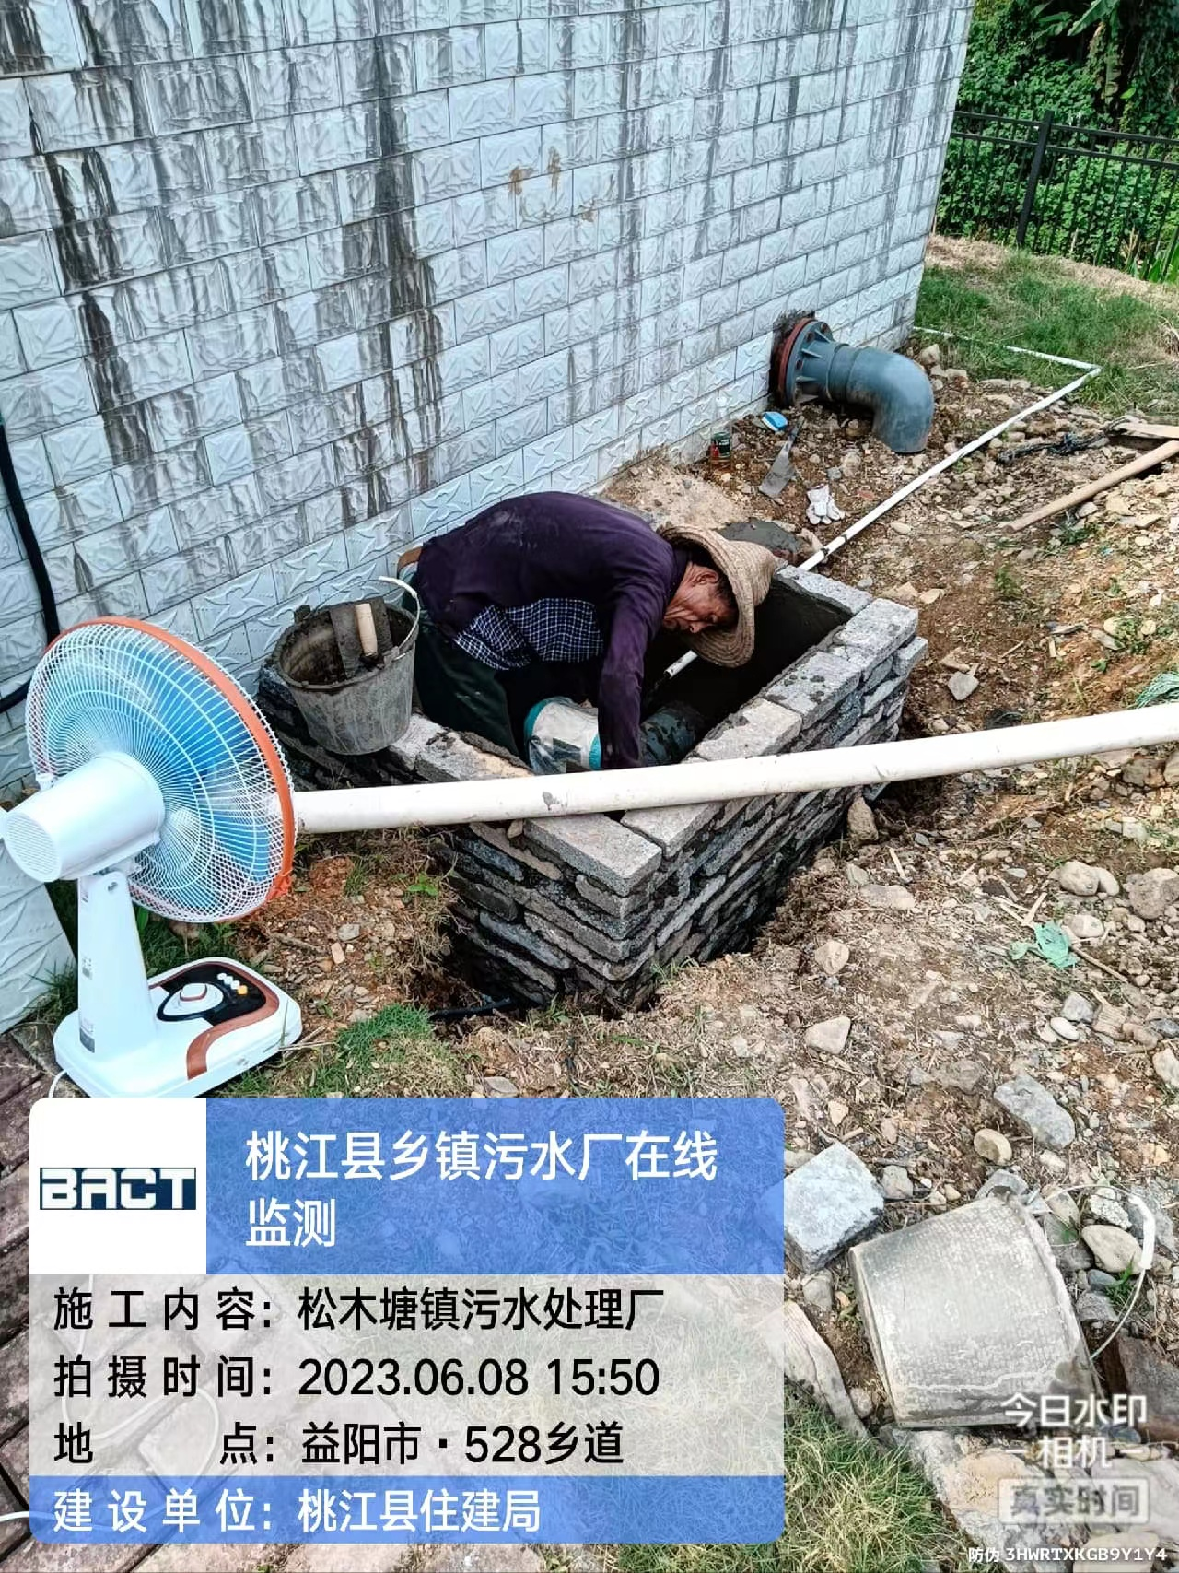
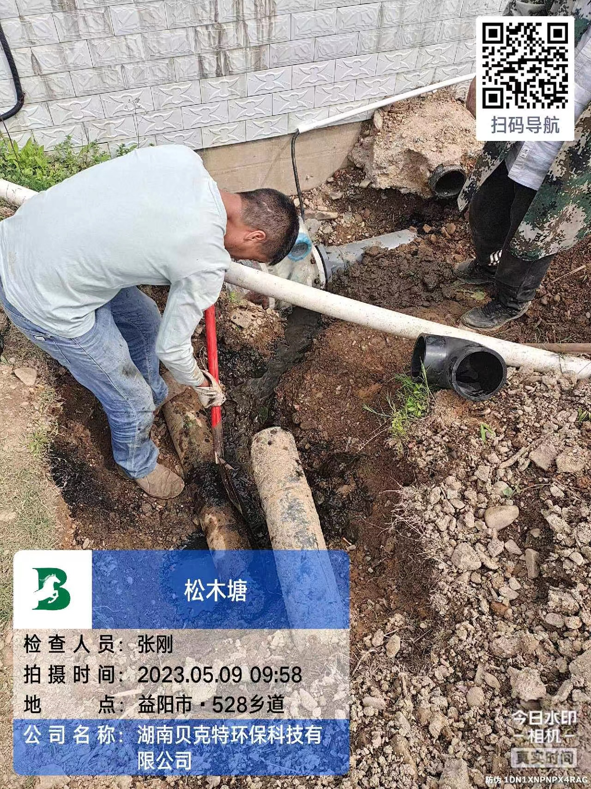
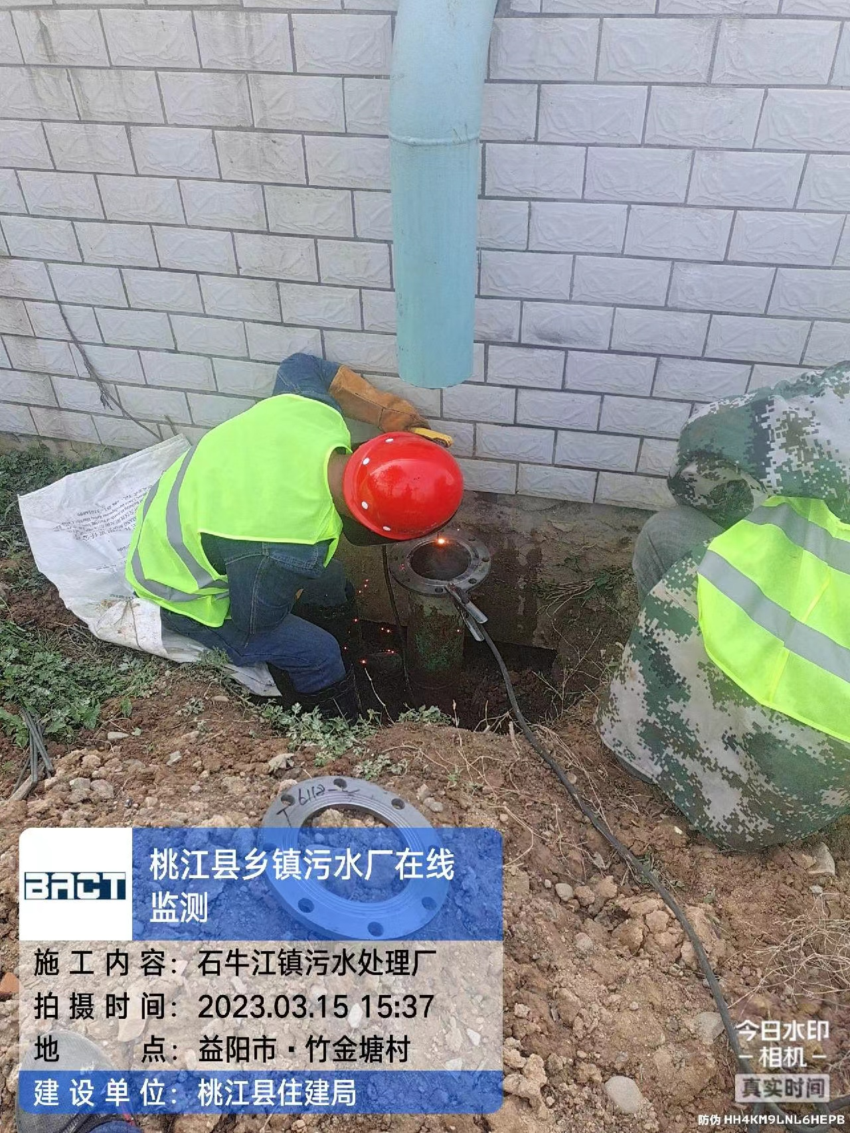


桃江县乡镇污水处理厂在线监测
进水口电磁流量计安装及流量计井建设（松木塘镇、石牛江镇污水处理厂）

Slide 20
案例项目
PART ONE
02
惠州仲恺三和污水处理厂二期
自控和智慧水务

Slide 21

惠州仲恺三和污水处理厂二期自控及智慧水务
我司于2023年9月顺利中标三和污水厂二期自控及智慧水务项目，总中标金额为 12510548.07元。
潼湖镇三和污水处理厂建设规模为 7.0 万 m3/d，是我司参与的第一座地下污水处理厂。

Slide 22


惠州仲恺三和污水处理厂二期自控及智慧水务

Slide 23
案例项目
PART ONE
03
长江经济带绿色发展专项孝感市
大悟县水环境监测能力建设第二标段

Slide 24


长江经济带绿色发展专项孝感市大悟县水环境监测能力建设第二标段
长江经济带绿色发展专项大悟县水环境监测能力建设项目二标段总合同金额431.8万，包括两个浮船站,两个标准站，按照国家站标准要求建设，监测因子包括常规九参数和叶绿素、藻密度。
项目于2023年6月完成项目验收，并入湖北省水质自动监测网络，分别为：
淮河流域竹竿河大悟宣化北岗站
澴水河城关三桥站
大悟县城区饮用水源地姚河水库站
大悟县城区饮用水源地芳畈水库站

Slide 25




长江经济带绿色发展专项孝感市大悟县水环境监测能力建设第二标段

Slide 26
案例项目
PART ONE
04
沅江市灌区节水配套量测与信息管理项目

Slide 27

沅江市灌区节水配套量测与信息管理项目
沅江市灌区节水配套量测与信息管理项目共涉及五个灌区，分别位于黄南灌区、胭包山灌区、浩江湖灌区、赤山灌区（南咀、新湾）、共双茶灌区，合同总金额为318万（包含后续增补）。施工内容包含量水设施（多普勒流量计、明超声波明渠流量计、雷达流量计、遥测终端机）、视频监控、大屏显示及信息系统。项目于2020年年底动工，23年4月份通过验收。

Slide 28









沅江市灌区节水配套量测与信息管理项目

Slide 29
谢 谢！

